Slide 1
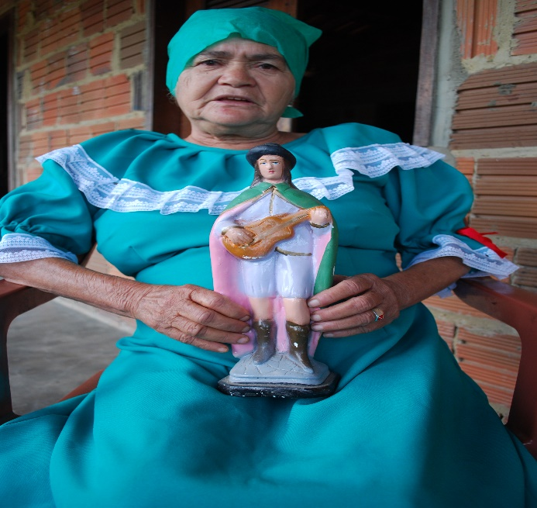
DANÇA DE SÃO GONÇALO DO CROATÁ
PATRIMÔNIO IMATERIAL DO BRASIL
Mestra Expedita Moreira dos Santos
Tianguá-Ceará

Slide 2
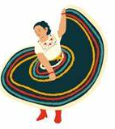
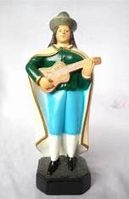
DANÇA DE SÃO GONÇALO PATRIMÔNIO IMATERIAL DO BRASIL
A Dança de São Gonçalo foi registrada em 2012 pelo IPHAN (Instituto do Patrimônio Histórico e Artístico Nacional) como patrimônio imaterial da cultura brasileira.

Slide 3
DANÇA DE SÃO GONÇALO PATRIMÔNIO IMATERIAL DO BRASIL
A Dança de São Gonçalo foi registrada em 2012 pelo IPHAN (Instituto do Patrimônio Histórico e Artístico Nacional) como patrimônio imaterial da cultura brasileira.

Slide 4
DANÇA DE SÃO GONÇALO PATRIMÔNIO IMATERIAL DO BRASIL
A Dança de São Gonçalo foi registrada em 2012 pelo IPHAN (Instituto do Patrimônio Histórico e Artístico Nacional) como patrimônio imaterial da cultura brasileira.

Slide 5
DANÇA DE SÃO GONÇALO PATRIMÔNIO IMATERIAL DO BRASIL
A Dança de São Gonçalo foi registrada em 2012 pelo IPHAN (Instituto do Patrimônio Histórico e Artístico Nacional) como patrimônio imaterial da cultura brasileira.

Slide 6
DANÇA DE SÃO GONÇALO PATRIMÔNIO IMATERIAL DO BRASIL
A Dança de São Gonçalo foi registrada em 2012 pelo IPHAN (Instituto do Patrimônio Histórico e Artístico Nacional) como patrimônio imaterial da cultura brasileira.

